Slide 1
SR
Power Point
Android final project---SR
SR is an app which enables the users to browse the latest news quickly.
Users can see the hotest 10 news on the main page at first.If they feel nothing insteresting.It divides the latest news into different groups according to their contents at second page.People can easily choose the news that insterests them most.News is discribed briefly by one sentence as title and details will be shown if clicked in.Users can also search for certain news with keyword at third page.If someone is obesessed with a certain kind of news and feel complex looking through this each time,he or she can suscribe to the news and check it in personal center at fourth page.(But first users should login)
UI Design
Function Implementation
Group Job Delivery

Slide 2

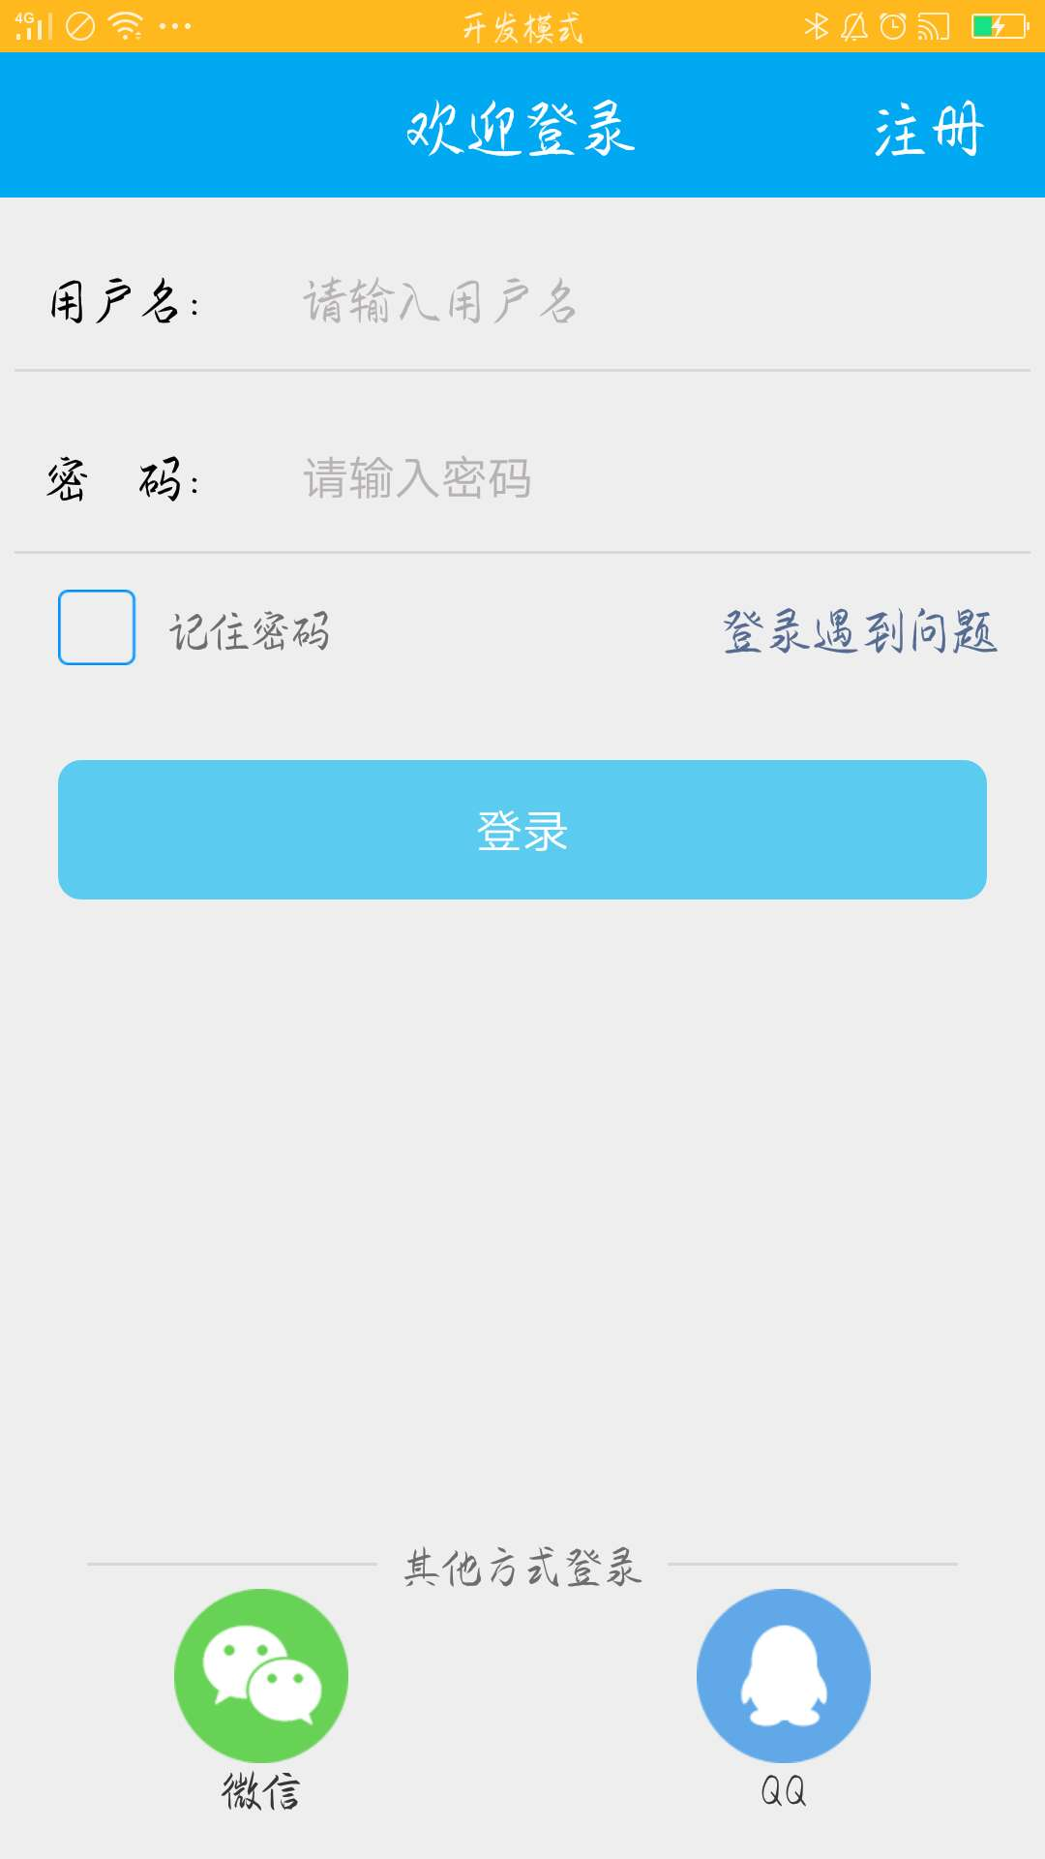
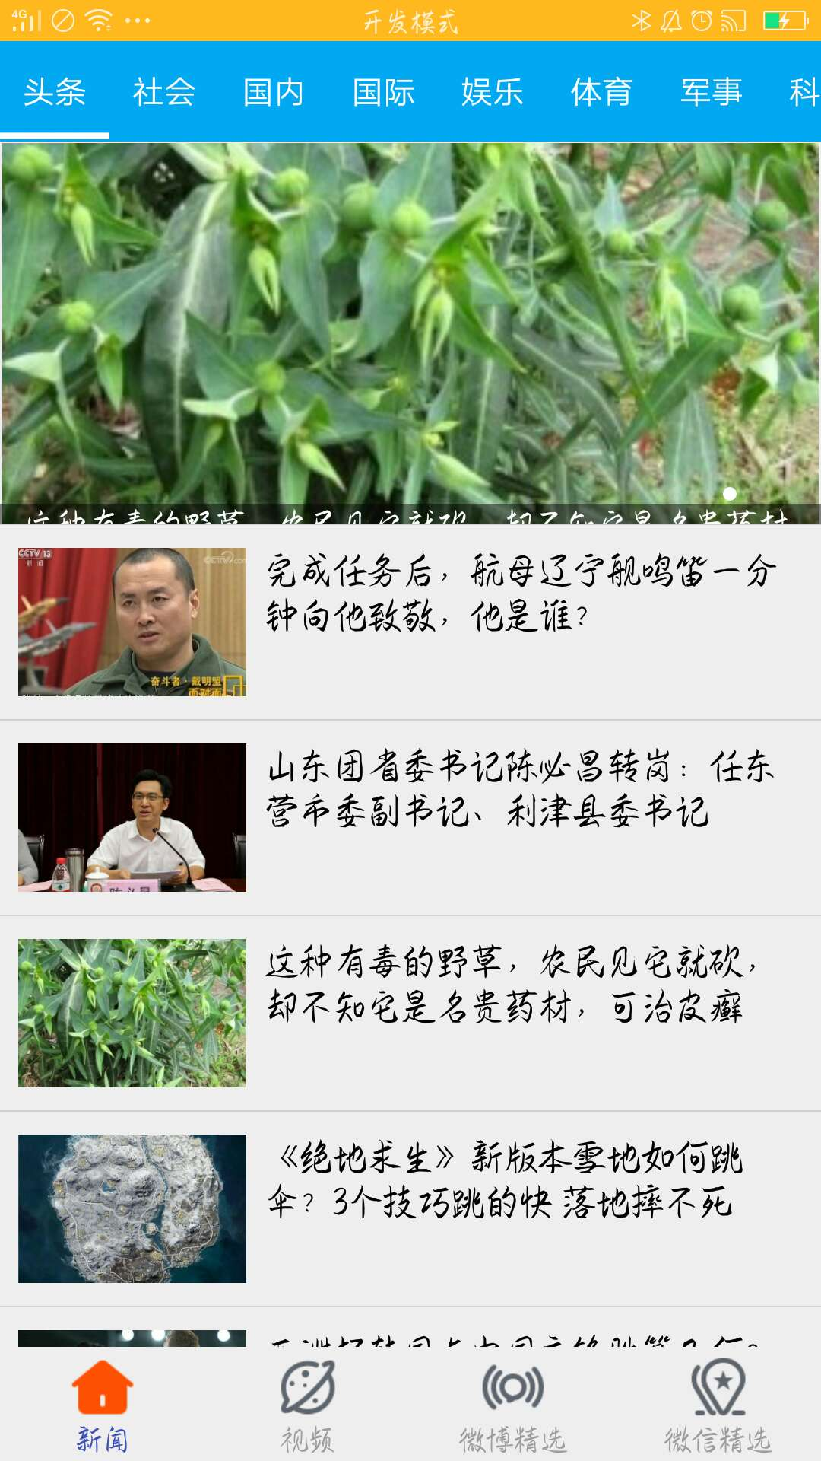
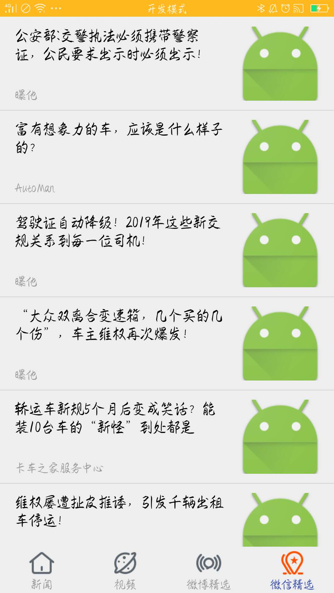
UI Design
功能导航页:
新建三个layout,使viewPage滑动实现第一次注册时的功能导航页
登录注册：
RelativeLayout和LinearLayout以及TextView、EditText以及ImageView等控件实现
首页：
Fragment+ViewPagerIndicator进行新闻类别的轮播滑动切换。点击Navigation按钮实现fragment之间的切换
fragement4：
用RelativeLayout和TextView等控件实现页面布局，用
SmartImageView根据URL加载图片

Slide 3
Function
登录注册
功能导航页
新闻查看
加载新闻界面
功能导航页
注册信息时，用户名及密码会被上传到sqlLite，登录时将会与本地数据库比对用户名和密码，匹配则登录成功。
点击进入某一新闻栏目，新闻获取将通过Android系统与移动互联网进行连接。
它通过解析服务端传递过来的Json数据，并将其解析结果显示在界面展示给用户。
新闻详情页实现WebView进行HTML页面的加载和显示
新闻界面实现Fragment+ViewPagerIndicator进行新闻类别的滑动切换。
数据的刷新加载使用GitHub上的pull-to-refresh开源框架进行数据的刷新加载。
新闻界面实现Fragment+ViewPagerIndicator进行新闻类别的滑动切换。
数据的刷新加载使用GitHub上的pull-to-refresh开源框架进行数据的刷新加载。
判断是否第一次启动app，若是则可在进入时左右切换查看，滑动到最后一页进入首页。

